Slide 1
7 Constrained Multi-Objective Evolutionary Algorithms
2017/12/14
佐藤研 M1 田中 麻莉子

Slide 2
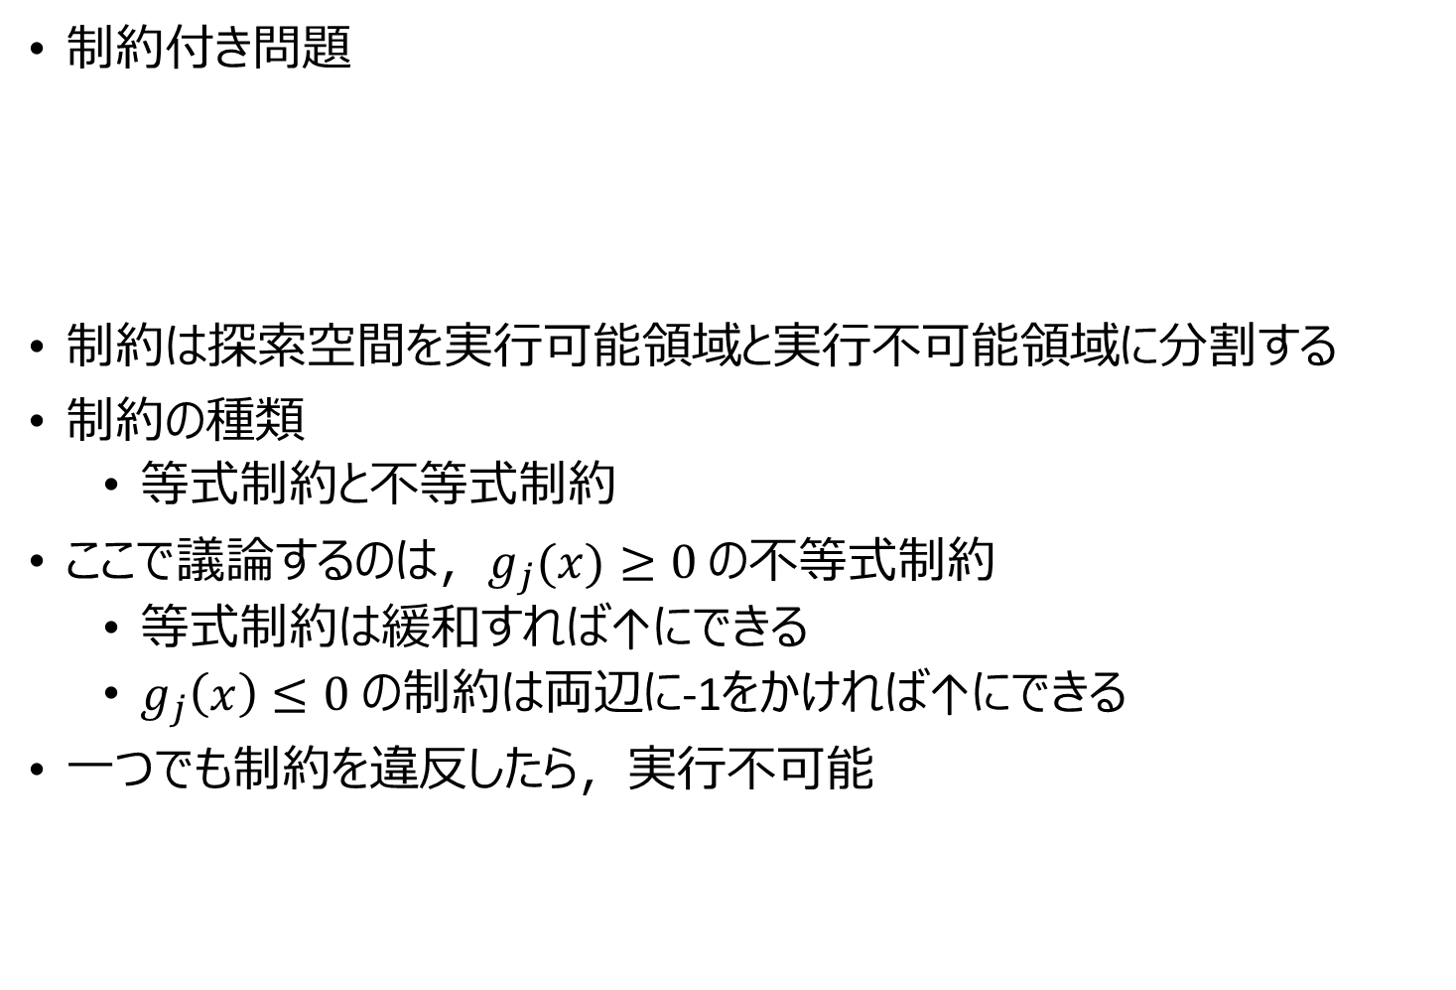
7 Constrained Multi-Objective Evolutionary Algorithms
制約付き問題
制約は探索空間を実行可能領域と実行不可能領域に分割する
制約の種類
等式制約と不等式制約
ここで議論するのは，$g_{j}(x)≥0$ の不等式制約
等式制約は緩和すれば↑にできる
$g_{j}\left(x\right)≤0$ の制約は両辺に-1をかければ↑にできる
一つでも制約を違反したら，実行不可能

Slide 3
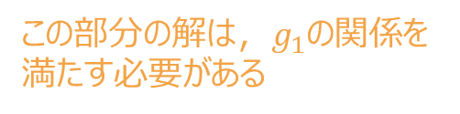
7.1 An Example Problem
この章で扱う問題は全部これ
この部分の解は，$g_{1}$の関係を満たす必要がある
変数空間
目的空間

Slide 4
7章の概要
制約を扱うためにデザインされたMOEAについて議論
方法の説明とConstr-Exでの例
7.2 Ignoring Infeasible Solutions
7.3 Penalty Function Approach
7.4 Jiménez - Verdegay - Goméz - Skarmeta's Method
7.5 Constrained Tournament Method
7.6 Ray- Tai- Seow's Method
今回は上の4つをやります

Slide 5
7.2 Ignoring Infeasible Solutions
一つでも制約を違反している解を無視 [Coello and Christiansen, '99]
シンプルな方法
実世界の問題は，実行可能解を見つけること自体が主要な問題
この方法だと一つの実行可能解を見つけることすら難しい
実行不可能解も評価・比較されなければならない
単目的GAで，よく使用される1つの基準は，解の制約違反の総量
制約違反が少ない解の方に選択圧をかける方法
（Deb,2000; Michalewicz and Janikow,1991）

Slide 6

7.3 Penalty Function Approach
ペナルティ法 – 有名な方法
制約なしの多目的最適化手法と組み合わせて使える
まず，制約を正規化する ${\underline{g}}_{j}(x^{\left(i\right)})≥0$
合計の制約違反$Ω$を以下のように計算
ペナルティパラメータ$R_{m}$をかけて，目的関数値に足す
制約違反してたら絶対値，
違反してなかったら0
合計する
オーダーを揃えるために使う
目的関数値毎に違う

Slide 7

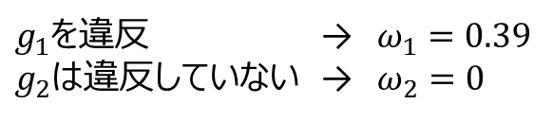
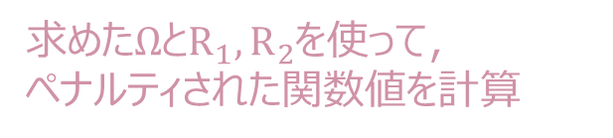
7.3 Penalty Function Approach
解1について，ペナルティ$パラメータR_{1}=2,R_{2}=20$で計算する
制約関数の正規化
求めた$Ω$と$R_{1},R_{2}$を使って，
ペナルティされた関数値を計算
$g_{1}$を違反 → $ω_{1}=0.39$
$g_{2}$は違反していない →$ω_{2}=0$
$$Ω=0.39$$

Slide 8
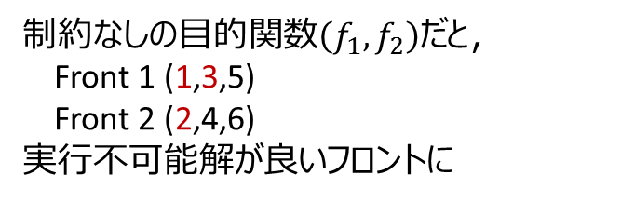

7.3 Penalty Function Approach
$F_{1}$と$F_{2}$の値を使って，フロント分類
制約なしの目的関数$\left(f_{1},f_{2}\right)$だと，
Front 1 (1,3,5)
Front 2 (2,4,6)
実行不可能解が良いフロントに

Slide 9
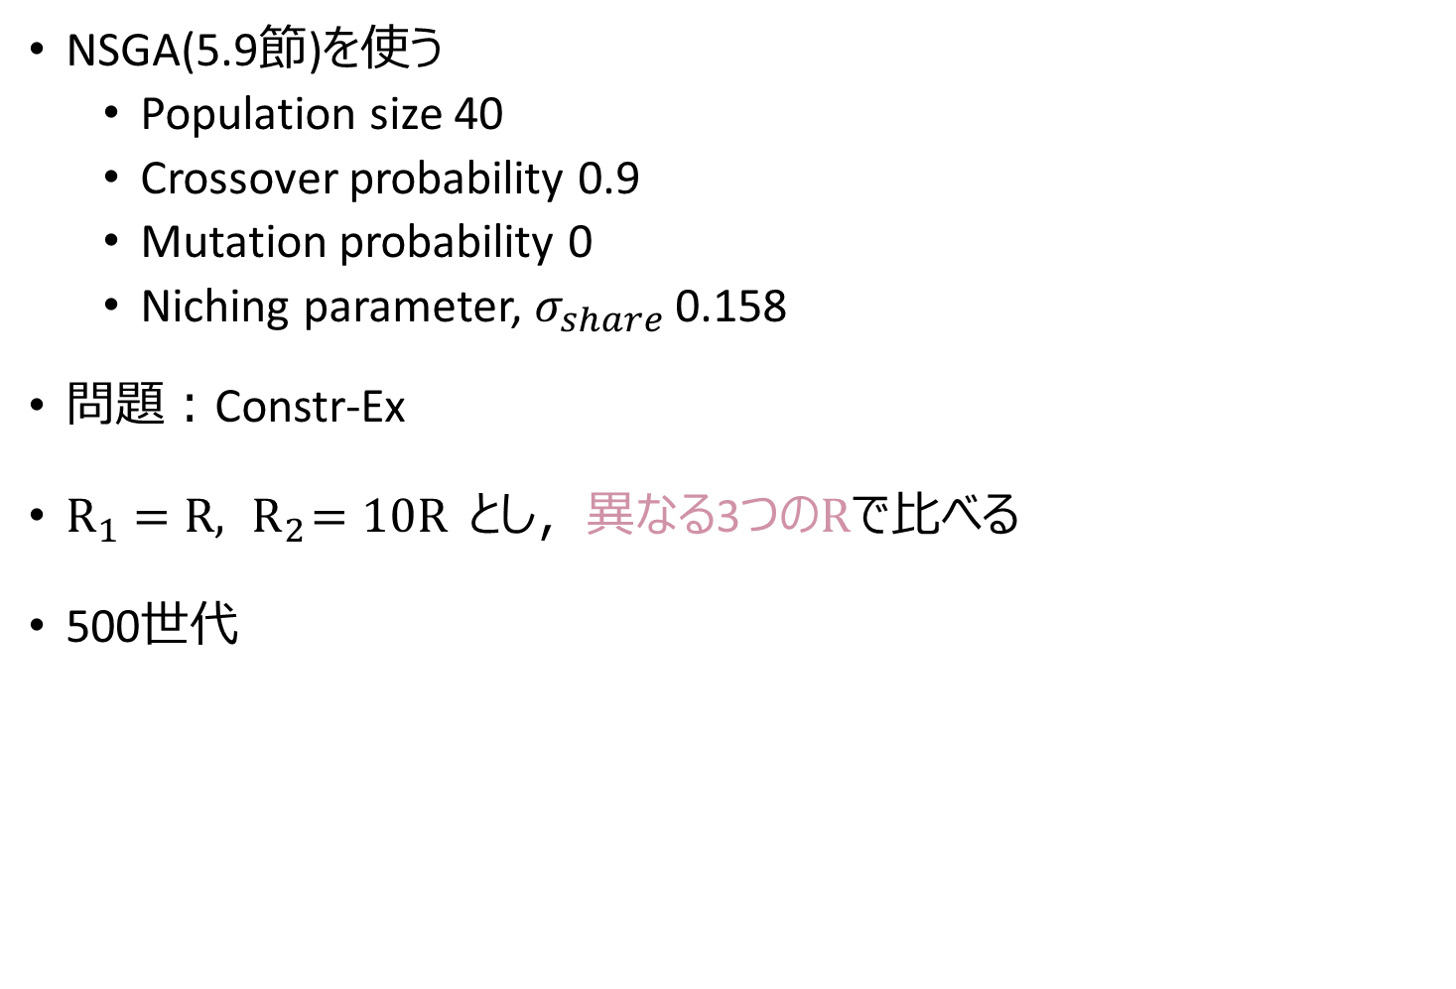
7.3 Penalty Function Approach - Simulation Results
NSGA(5.9節)を使う
Population size 40
Crossover probability 0.9
Mutation probability 0
Niching parameter, $σ_{share}$ 0.158
問題：Constr-Ex
$R_{1}=R,{ R}_{2}=10R$とし，異なる3つの$R$で比べる
500世代
偽パレートフロント

Slide 10
7.3 Penalty Function Approach - Simulation Results
点線は偽パレートフロントを表す
R=0.1(最小)のとき
偽パレートフロントフロントが実行不可能領域
実行可能領域
R=10(真ん中)のとき
制約付きのパレート最適領域が見つかっている
偽パレートフロントが真のパレートフロントに近い
実行可能領域

Slide 11
7.3 Penalty Function Approach - Simulation Results
R=100(最大)のとき
R=10ほど解の広がりが良くない
最初の方の世代で，制約が強調されすぎるから
実行可能領域
Rと偽パレートフロントの関係
Rが増加するほど，
偽パレートフロントは真のパレートフロントに近づく
適切なRなら良い性能
Rが適切でないと，
実行不可能解集合か分布が良くない集合

Slide 12
7.4 Jiménez - Verdegay - Goméz - Skarmeta's Method
多様性を残すためにニッチングを使う
バイナリトーナメント選択をもとにする
トーナメントする2つの解の状態によって，3つの異なるケース
Case 1 両方とも実行可能
Case 2 実行可能と実行不可能
Case 3 両方とも実行不可能

Slide 13
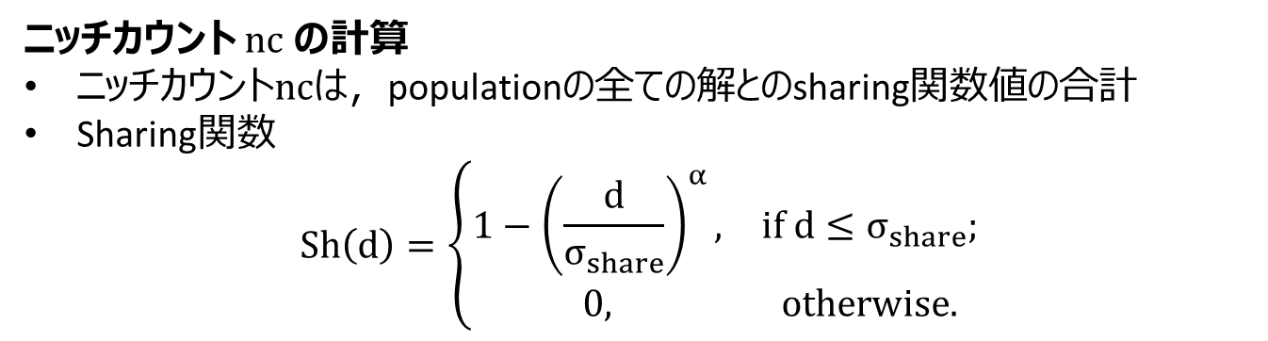
7.4 Jiménez - Verdegay - Goméz - Skarmeta's Method
Case 1 両方とも実行可能
①populationから実行可能解をランダムとる：comparison set
②2つの解をそれぞれcomparison setに入れて比較
1つは非支配で1つは支配されるとき → 非支配解が勝つ
両方とも非支配 or 両方支配される → ③
③populationの全ての解とのニッチカウントを計算
→小さい値の解(混雑していない方)が勝つ
ニッチカウント $nc$ の計算
ニッチカウント$nc$は，populationの全ての解とのsharing関数値の合計
Sharing関数
$$Sh\left(d\right)=\left\{\begin{matrix}1−{\left(\frac{d}{σ_{share}}\right)}^{α}, & if d≤σ_{share}; \\ 0, & otherwise.\end{matrix}\right.$$
$d$は2つの解の変数空間におけるユークリッド距離

Slide 14
7.4 Jiménez - Verdegay - Goméz - Skarmeta's Method
Case 2 実行可能と実行不可能
→実行可能解が勝つ
Case 3 両方とも実行不可能
①populationから実行不可能解をランダムとる：comparison set
②2つの解をそれぞれcomparison setの最良実行不可能解と比較
1つが良くて1つが悪い → 前者が勝つ
制約違反もしくは制約境界への近さで比較
両方とも良い or 両方とも悪い → ③
③populationの全ての解とのニッチカウントを計算
→小さい値の解(混雑していない方)が勝つ

Slide 15
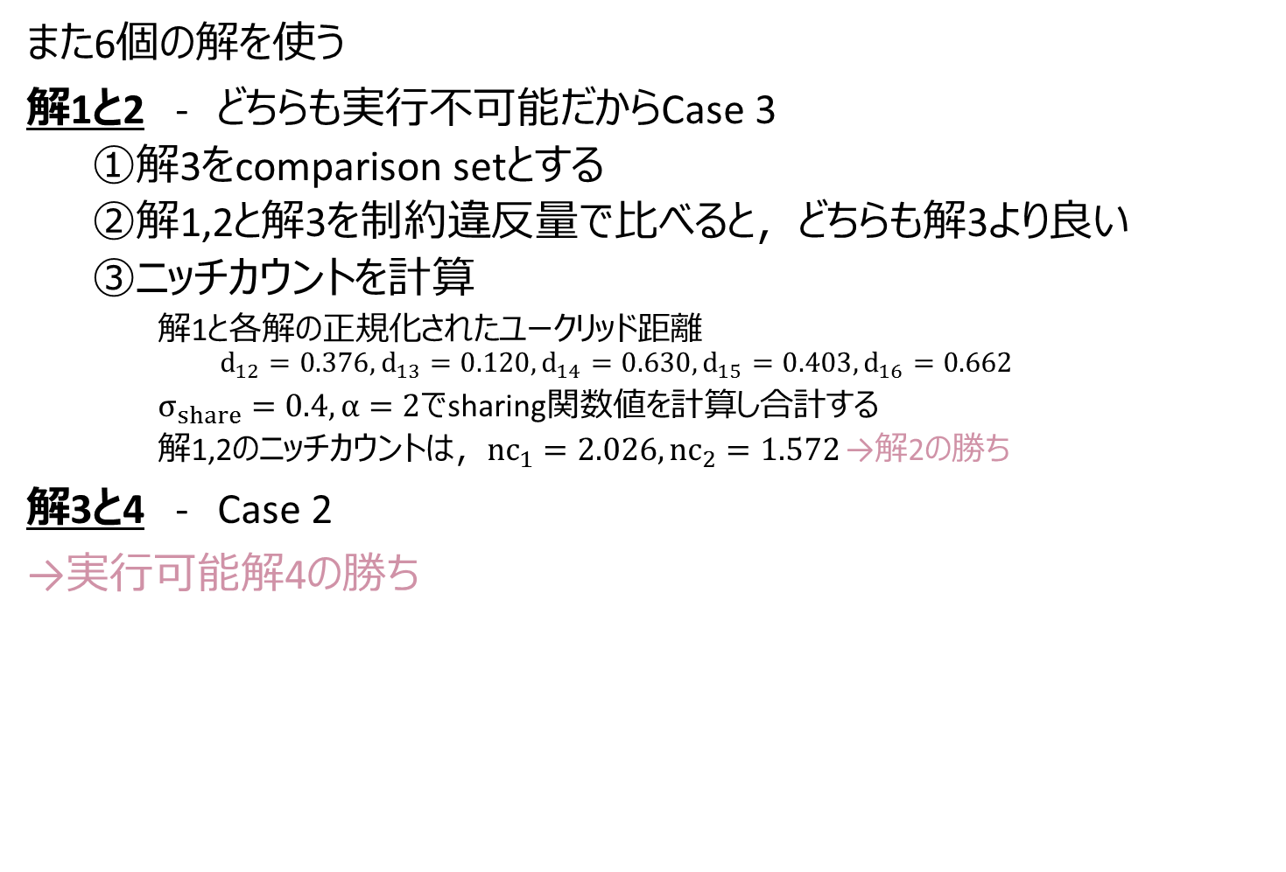
7.4 Jiménez - Verdegay - Goméz - Skarmeta's Method - Hand Calculations
また6個の解を使う
解1と2 - どちらも実行不可能だからCase 3
①解3をcomparison setとする
②解1,2と解3を制約違反量で比べると，どちらも解3より良い
③ニッチカウントを計算
解1と各解の正規化されたユークリッド距離
$$d_{12}=0.376, d_{13}=0.120, d_{14}=0.630, d_{15}=0.403, d_{16}=0.662$$
$σ_{share}=0.4,α=2$でsharing関数値を計算し合計する
解1,2のニッチカウントは，${nc}_{1}=2.026,{nc}_{2}=1.572$ →解2の勝ち
解3と4 - Case 2
→実行可能解4の勝ち

Slide 16
7.4 Jiménez - Verdegay - Goméz - Skarmeta's Method - Hand Calculations
解5と6 - どちらも実行可能だからCase 1
①解4をcomparison setとする
②解5も6も，comparison setに入れると非支配
③ニッチカウントを計算→解5の勝ち
解6は解5に支配されるが，②で引き分けになることに注意
(それぞれの解を独立にcomparison set と比較するから)
解6が解5に支配されるということを手順の中でチェックしない
次節の方法だとこうはならない

Slide 17
7.4 Jiménez - Verdegay - Goméz - Skarmeta's Method - Hand Calculations
ここまでで，解2,4,5が勝った
populationをシャッフルして，(3,2,6,1,5,4)
(3,2)→解2の勝ち
(6,1)→解6の勝ち
(5,4)→解5の勝ち
(2,2,4,5,5,6)のmating poolが作られた
実行不可能解である解2がmating poolに存在する
実行可能解の強調は特に理想的ではない

Slide 18
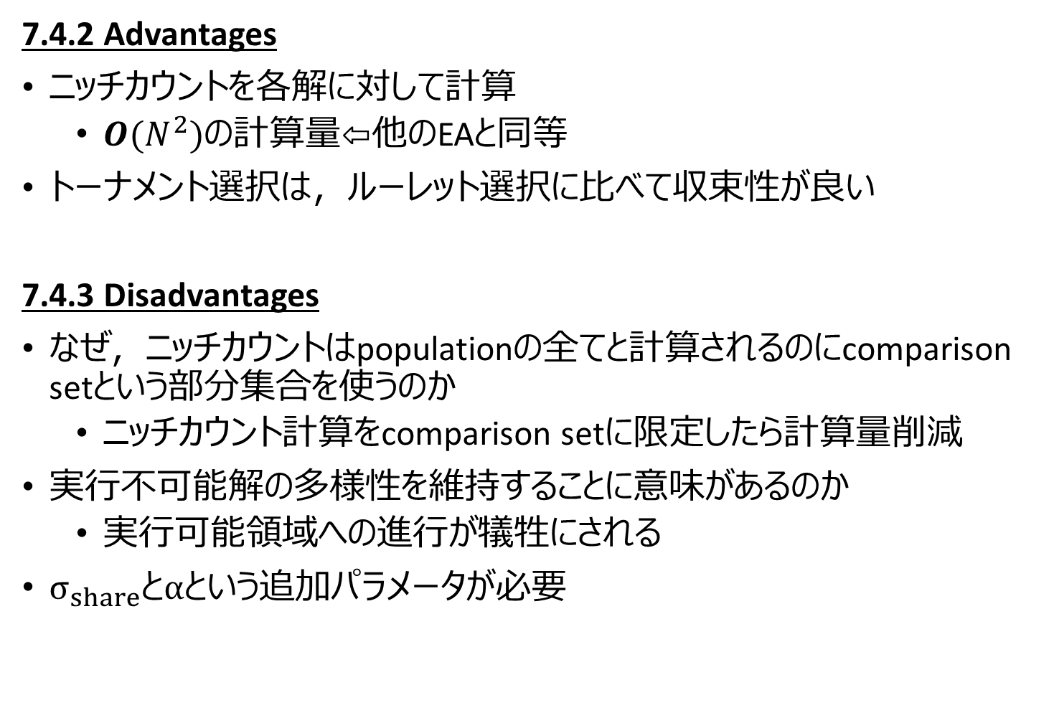
7.4 Jiménez - Verdegay - Goméz - Skarmeta's Method
7.4.2 Advantages
ニッチカウントを各解に対して計算
$O(N^{2})$の計算量⇦他のEAと同等
トーナメント選択は，ルーレット選択に比べて収束性が良い
7.4.3 Disadvantages
なぜ，ニッチカウントはpopulationの全てと計算されるのにcomparison setという部分集合を使うのか
ニッチカウント計算をcomparison setに限定したら計算量削減
実行不可能解の多様性を維持することに意味があるのか
実行可能領域への進行が犠牲にされる
$σ_{share}$と$α$という追加パラメータが必要

Slide 19
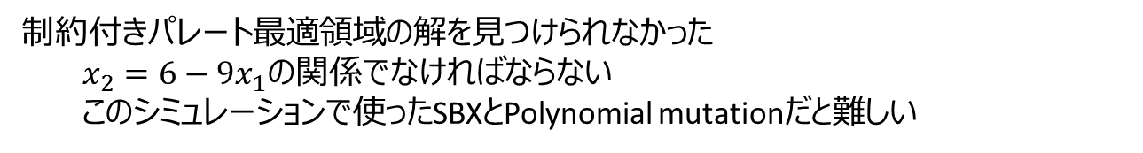
7.4 Jiménez - Verdegay - Goméz - Skarmeta's Method - Simulation Results
前(ペナルティ関数のやつ)と同じ問題・パラメータで
初期世代
500世代
制約付きパレート最適領域の解を見つけられなかった
$x_{2}=6−9x_{1}$の関係でなければならない
このシミュレーションで使ったSBXとPolynomial mutationだと難しい

Slide 20
7.5 Constrained Tournament Method
バイナリトーナメント選択を元にする
2つの解の状態によって，3つの異なるケース
Case (i) 両方とも実行可能
Case (ii) 実行可能と実行不可能
Case (iii) 両方とも実行不可能
さっきのと似ているが，comparison set を使わない
constrain-domination(制約支配)条件を定義し，非支配ソートをする

Slide 21
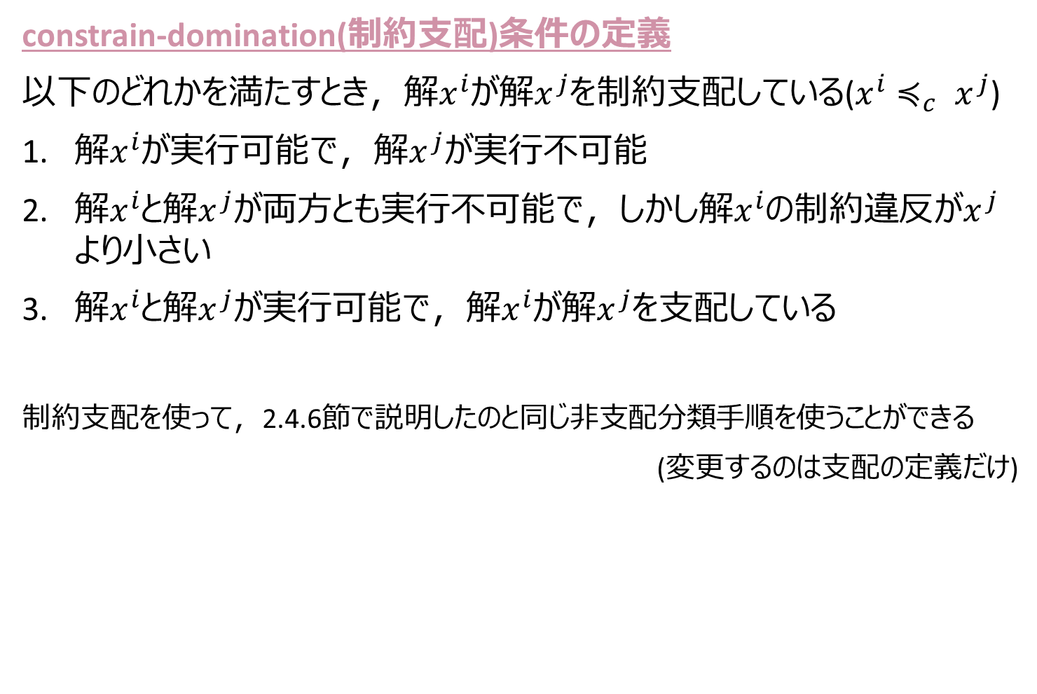
7.5 Constrained Tournament Method
constrain-domination(制約支配)条件の定義
以下のどれかを満たすとき，解$x^{i}$が解$x^{j}$を制約支配している($x^{i}≼_{c} x^{j}$)
解$x^{i}$が実行可能で，解$x^{j}$が実行不可能
解$x^{i}$と解$x^{j}$が両方とも実行不可能で，しかし解$x^{i}$の制約違反が$x^{j}$より小さい
解$x^{i}$と解$x^{j}$が実行可能で，解$x^{i}$が解$x^{j}$を支配している
制約支配を使って，2.4.6節で説明したのと同じ非支配分類手順を使うことができる
(変更するのは支配の定義だけ)

Slide 22

7.5 Constrained Tournament Method
制約支配によって，[(4,5),(6),(2),(1),(3)]に分類できる
もし制約が無かったら[(3,1,5),(2,4,6)]
実行不可能解はそれぞれ違うフロントに属する
$Ω$が等しい時だけ同フロントに
実行不可能解が悪いフロントに

Slide 23
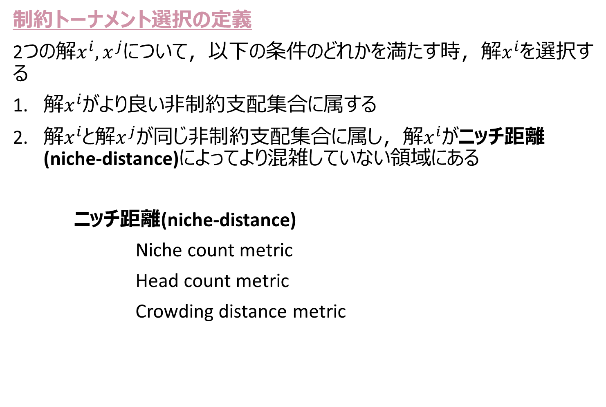
7.5 Constrained Tournament Method - Constrained Tournament Selection Operator
制約トーナメント選択の定義
2つの解$x^{i},x^{j}$について，以下の条件のどれかを満たす時，解$x^{i}$を選択する
解$x^{i}$がより良い非制約支配集合に属する
解$x^{i}$と解$x^{j}$が同じ非制約支配集合に属し，解$x^{i}$がニッチ距離(niche-distance)によってより混雑していない領域にある
ニッチ距離(niche-distance)
Niche count metric
Head count metric
Crowding distance metric
さっきのフロント分類
どれかを使う

Slide 24
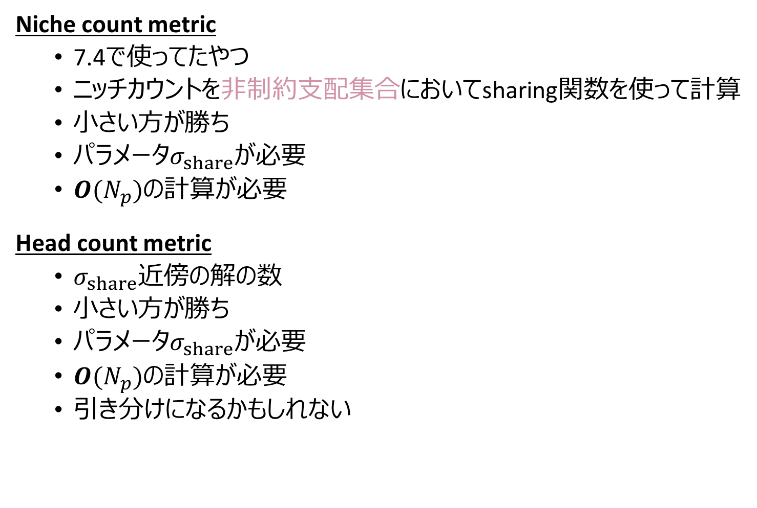
7.5 Constrained Tournament Method - Constrained Tournament Selection Operator
Niche count metric
7.4で使ってたやつ
ニッチカウントを非制約支配集合においてsharing関数を使って計算
小さい方が勝ち
パラメータ$σ_{share}$が必要
$O(N_{p})$の計算が必要
Head count metric
$σ_{share}$近傍の解の数
小さい方が勝ち
パラメータ$σ_{share}$が必要
$O(N_{p})$の計算が必要
引き分けになるかもしれない
7.4ではpopulation全体

Slide 25

7.5 Constrained Tournament Method - Constrained Tournament Selection Operator
Crowding distance metric
NSGA-IIで使われている
同じ非制約支配フロントの解を含まない，解の周りの最大の超立方体の周囲の半分を推定する
端の解は無限とする
大きい値の解が勝ち
$O(N_{p}\log{N_{p}})$の計算量を必要とする

Slide 26
7.5 Constrained Tournament Method - Hand Calculations
また6個の解で，mating poolをつくる
解1と2 →解2の勝ち
解3と4 →解4の勝ち
解5と6 →解5の勝ち
populationをシャッフルして，(3,2,6,1,5,4)
解3と2 →解2の勝ち
解6と1 →解6の勝ち
解5と4 同じ非制約支配集合に属する
→集合の全ての解とのニッチ距離を計算
crowding distanceを使用→どちらも端なので，無限
→ランダムで，解4の勝ち
mating poolは(2,2,4,4,5,6)
フロント
4
3
5
1
1
2

Slide 27
7.5 Constrained Tournament Method
7.5.3 Advantages and Disadvantages
この方法は制約違反の計算以外に負担になる計算量を必要としない
実行不可能解は常に実行可能解に支配されるので，他の制約取り扱い方法を必要としない

Slide 28
7.5 Constrained Tournament Method - Simulation Results
NSGA-II + Crowding distance を使用した制約トーナメント選択
世代とともにどのように解がパレートフロントに近づいて，全体に分布するか
前のセクションと同じ探索オペレータが使われているが，制約トーナメント選択は一回見つかったパレート最適解を強調している
20世代
50世代
200世代
500世代

Slide 29
7.5 Constrained Tournament Method
7.5.3 Advantages and Disadvantages
この方法は制約違反の計算以外に負担になる計算量を必要としない
実行不可能解は常に実行可能解に支配されるので，他の制約取り扱い方法を必要としない
[Drechsler, ‘98]の類似したアプローチ
制約に関する支配関係を考えて分類
実行可能領域にたどり着くのに時間がかかるかもしれない
計算が複雑
Constrained Tournament Methodは制約値を合計するシンプルな手順
しかし，Drechslerの方法が特定の問題に有効か慎重な検討が必要

